Slide 1
Гиподинамия у школьников: что делать?
Муниципальный этап конкурса «Педагогический дебют»
«Публичное выступление»
Ксенафонтов Р.И., учитель физической культуры МБОУ СОШ №1 г. Дубна

Slide 2
Малоподвижный образ жизни или - гиподинамия актуальная проблема.
Гиподинамия (гипокинезия) – снижение нагрузки на мышцы и ограничение общей двигательной активности организма.

Slide 3
Каковы причины гиподинамии?
Гиподинамия особенно опасна в детском возрасте. У школьников длительное пребывание в однообразной позе может вызвать нарушение осанки: в школе от 4 до 6 часов и более, еще столько же за домашними заданиями плюс компьютерные игры

Slide 4
Низкий уровень занятий физкультурой и спортом: взрослые - 8%,
дети - 5% посещают спортивные секции

Slide 5
Что же делать? Как обезопасить себя от гиподинамии и ее последствий?
Поменять свой распорядок дня
Физическая активность

Slide 6
пешие прогулки на свежем воздухе вообще творят чудеса!

Slide 7
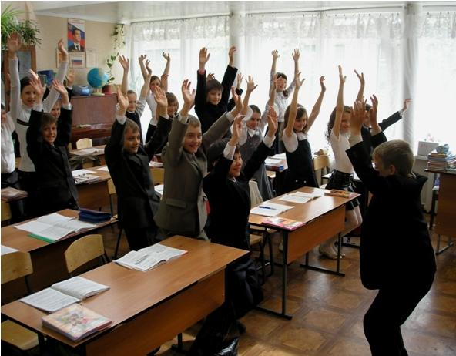
Рекомендуется заняться спортом, ходить в спортивные клубы, секции, на фитнес, заниматься плаванием, проводить на уроках физминутки, на переменах организовывать подвижные игры, каждое утро делать зарядку

Slide 8
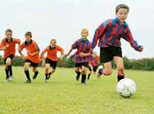
Двигательная нагрузка должна быть разумной!

Slide 9
Очень важен и полноценный отдых — школьник должен спать не менее 9 часов

Slide 10
Это действительно возможно — иметь крепкое здоровье и красивую фигуру, нужно лишь немного упорства, воли и желания изменить свою жизнь. Условия для всего этого есть у каждого из нас, нужно лишь этим воспользоваться!

Slide 11
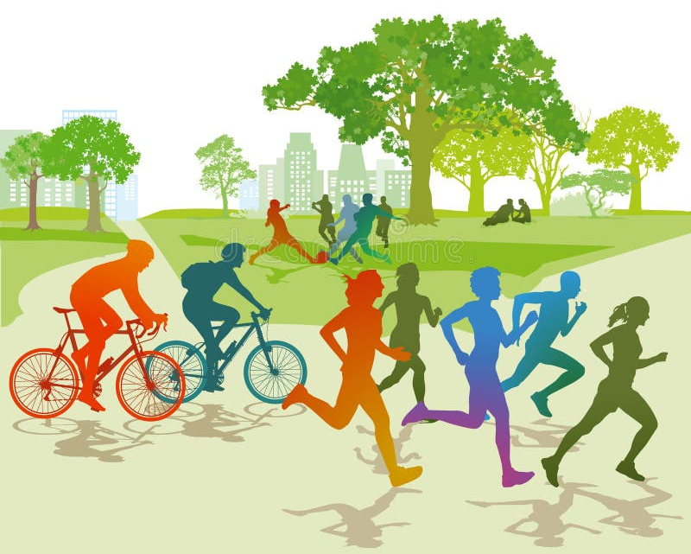
Проводите день в движении! Будем здоровы!

